Slide 1
Соціальний волонтерський проект
"Робити світ кращим треба вже сьогодні!"
Девіз волонтерського руху:
«Дитина повинна відчувати, що в кожній людині є серце, яке потрібно берегти.»

Slide 2
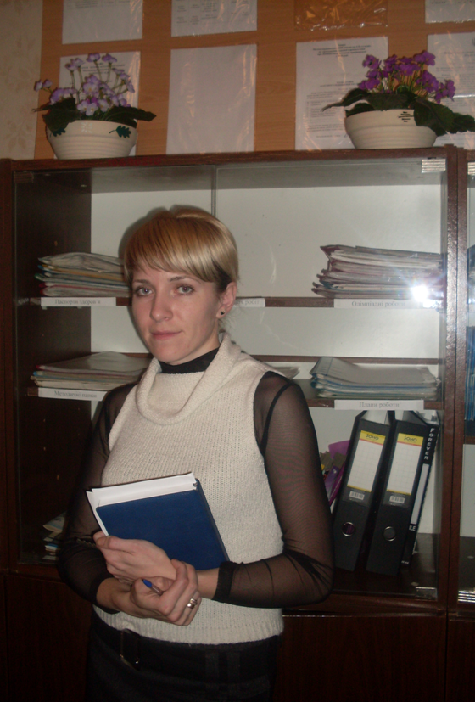
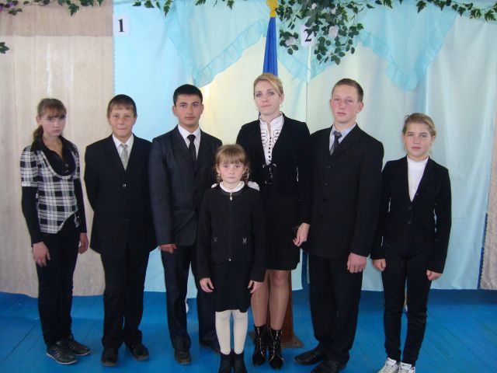
Педагог – організатор Салій Оксана Василівна
та волонтерський загін
Малокозирщанського НВК

Slide 3
Мета проекту:
Об'єднати учнів, що прагнуть допомогти собі та іншим, не переймаючись одержанням прибутків, довести доцільність цієї діяльності та співпраці з працівниками соціальних служб, які обслуговують жителів села , допомогати вчителям-пенсіонерам закладу та жителям села, які цього потребують, навчитись відстоювати права та свободи громадян, задоволення їх основних , культурних, а головне, соціальних інтересів.

Slide 4
Цілі волонтерського
руху закладу:
сприяння розвитку волонтерського руху у нашому селі та в Україні;
задоволення духовних інтересів та потреб учнів;
сприяння соціальному становленню та вдосконаленню індивідуальних якостей та властивостей особистості школяра, відкриття внутрішніх резервів;
виявлення та розвиток організаторських та творчих здібностей, здатності до взаємодопомоги, милосердя;
активна участь у вирішенні суспільних проблем;
співпраця з ветеранською організацією;
пошуково-дослідницька діяльність з метою вивчення історії рідної школи та села з метою збереження історичних відомостей про нашу місцевість, про визначних людей.
проведення пропагандистської діяльності щодо уважного милосердного ставлення до людей похилого віку, ветеранів праці нашого закладу та місцевого агропромислового та виробничих комплексів
Сприяння благоустою села та збереженню екології

Slide 5
Співпраця з ветеранською організацією Перещепинської міськради (Перещепине, Малокозирщина, Комінтерн, Свічанівка, Фрунзе)
Шефство та тісна співпраця з дошкільним відділенням
Напрямки роботи волонтерського руху закладу
Благоустрій території
увесняно-осінній період
Допомога поштовому
відділенню
Шефство над Меморіалом слави
та місцем поховання
жертв голодомору
Співпраця з військовим комісаріатом,
щодо відновлення прізвищ людей,
які приймали участь у визволенні
Малокозирщини, Перещепине

Slide 6
Шляхи реалізації проекту:
Удосконалити і урізноманітнити напрямки волонтерської роботи , розкрити і втілити творчий потенціал молоді, а її соціальний ресурс вважати однією з найважливіших основ модернізації суспільства
необхідність посиленої уваги до людей похилого віку, ветеранів праці, ветеранів війни.
розуміння в суспільстві ідеї виховання молоді на прикладах милосердя, співчуття,співучасті як одне з принципових питань розвитку молодіжного державного руху.

Slide 7
План роботи шкільного волонтерського руху на 2012-2013н.рік
№ з/п | Зміст заходів | Відповідальні | Дата
1 | 1.Засідання ради старшокласників.Розподіл обов’язків між членами волонтерської групи школи. 2.Конкурс на кращу волонтерську емблему. | Радник з волонтерського руху | вересень
2 | 1. «Правила внутрішнього розпорядку школи-обов’язкові для всіх»- волонтерські рейди. 2. Правова доба в школі „Захист прав і правова допомога”. Волонтерські рейди на перервах. | Радник з охорони правучнів Радник з волонтерського руху | вересень
3 | 1.Екологічні рейди „Шкільне подвір’я ” 2.Проведення та організація благодійного ярмарку. | Радник з волонтерського руху | жовтень
4 | 1.1 жовтня – Міжнародний день людей похилого віку. Акції милосердя. Відвідування ветеранів. 2.Підготовка та проведення «Дня спорту та здоров’я». | Радник фізкультури та спорту Радник з волонтерського руху | жовтень
5 | Профілактика правопорушень серед учнівської молоді „Дія алкоголю та нікотину на організм людини” (волонтерські тренінги для учнів середньої школи ). | Радник з охорони прав учнів | листопад
6 | 1.Надання допомоги дошкільному віділенню Малокозирщанського НВК 2.Надання допомоги поштовому відділенню та листоношам | Радник з волонтерського руху | листопад
7 | 1.Контроль за запізненням учнів на уроки . Волонтерські рейди. 2.Благоустрій дворів ветеранів у осінньо-весняний період | Радник з волонтерського руху | протягом року
8 | Волонтерська акція « Допомога дітям із дошкільного відділення». Волонтерська акція «Новорічні подарунки від Миколая дітям дошкільного відділення». | Радник з волонтерського руху | грудень
9 | 1.Прибирання території місцевого цвинтарю,де поховані жертви голодомору 2.Шефство над Меморіалом слави 3.Співпраця з військовим комісаріатом з відновлення прізвищ людей, що приймали участь у визволенні нашого краю. | Радник з волонтерського руху | Протягом року
10 | 1.Благодійний концерт «Допомога сиротам» 2.Екологічні рейди. Акція «Птахи - наші друзі». Виготовлення шпаківень . | Радник з волонтерського руху | березень
11 | 1.Акція «Чистий берег -жива вода».Прибирання території лугопарку. 2.Відвідування дошкільного відділення 3. Екологічні рейди «Ми – за чистоту вулиць» | Радник з волонтерського руху | квітень
12 | 1.Акція „Пам’ять” (вшановування жертв війни 1941-1945 років) - запрошення на святковий концерт. 2.Відвідування ветеранів на дому, надання посильної допомоги. Акція «Ветеран живе поруч». | Радник з волонтерського руху | травень

Slide 8
Очікувані результати
•Розвиток волонтерського руху.
•Перетворення учнів з об'єктів виховного впливу на суб'єкти виховної діяльності.
•Функціонування волонтерських загонів на базі школи.
•Набуття учнями таких моральних цінностей як милосердя, толерантність, бажання допомогти ближньому.
•Створення здорового мікроклімату в школі, активізація процесу згуртування учнівського колективу.
•Розвиток життєтворчості учнів.

Slide 9
Етапи реалізації проекту:
1. Діагностико-концептуальний:
• Опрацювання літератури з даної теми.
• Проведення учнівських зборів.
2. Організаційний:
• Закріплення за волонтерським загоном літніх людей, інвалідів, ветеранів Великої
Вітчизняної війни, що потребують допомоги.
• Проведення круглих столів, диспутів, обговорення даної проблеми на засіданнях Ради школи
• Створення волонтерських загонів на базі класних колективів.
• Систематизація та оформлення отриманого матеріалу.
3. Практичний:
• Організація та проведення операції "Милосердя", "Ветеран живе поруч" (листопад)
• Організація посильної допомоги літнім людям (протягом року)
• Співпраця з військовим комісаріатом щодо відновлення прізвищ людей, які приймали участь у
визволенні Малокозирщини, Комінтерну, Перещепине
• Акція "прокидаємо доріжки на подвір'ї ветеранів" (січень - лютий)
• Привітання ветеранів Великої Вітчизняної війни з Днем Захисника Вітчизни (23 лютого)
• Загальношкільна лінійка до Дня виведення військ з Афганістану (15 лютого)
• Операція "Милосердя" - прибирання подвір'я ветеранів Великої Вітчизниної війни, інвалідів
(квітень – травень)
• Участь у місячнику благоустрою та озеленення території (квітень - травень)
• Впорядкування цвинтаря, де поховані жертви голодомору , Меморіалу слави на території
(травень)
• Конкурс на кращу листівку до Дня Перемоги (травень)
• Святковий концерт до Дня Перемоги "Ніхто не забутий, ніщо не забуте" (травень)
Допомога та тісна співпраця з дошкільним відділенням закладу (постійно)
Допомога поштовому відділенню

Slide 10
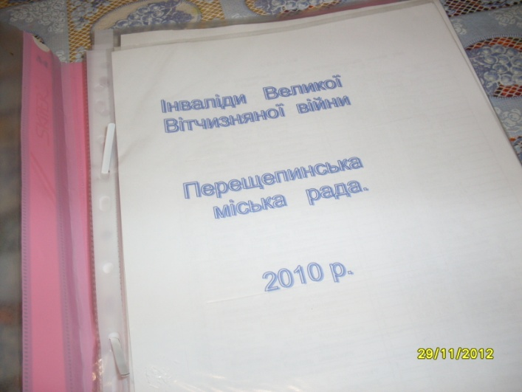
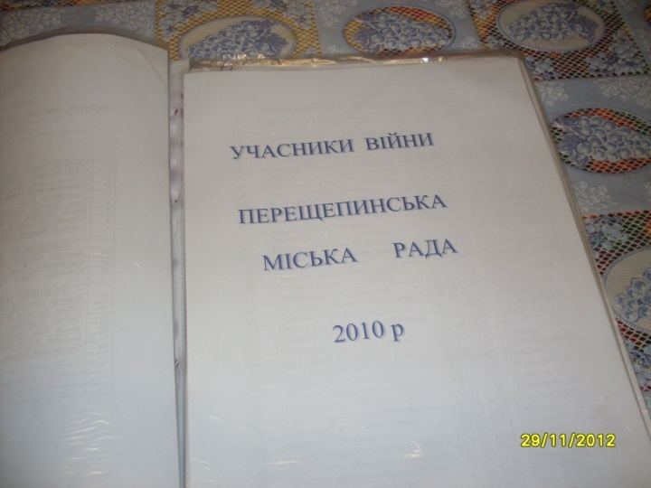
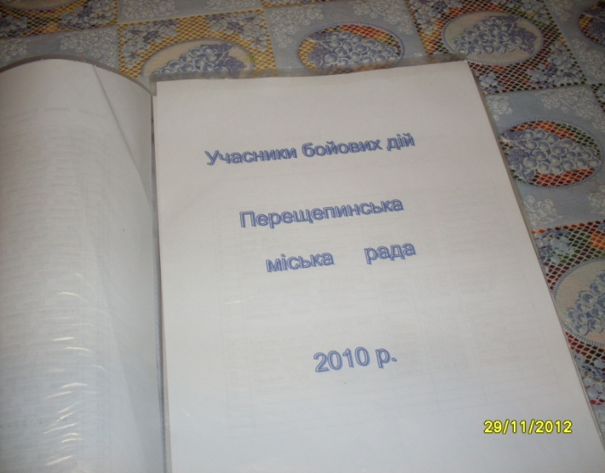
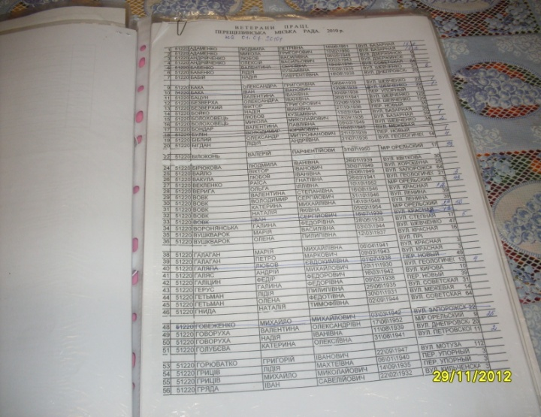
Співпраця з ветеранською організацією
м.Перещепине
Волонтерський загін тісно співпрацює з ветеранською організацією Перещепинської міськради, яка має в своєму архіві списки учасників, інвалідів Великої вітчизняної війни, списки учасників бойових дій страшних часів фашистської навали.

Slide 11
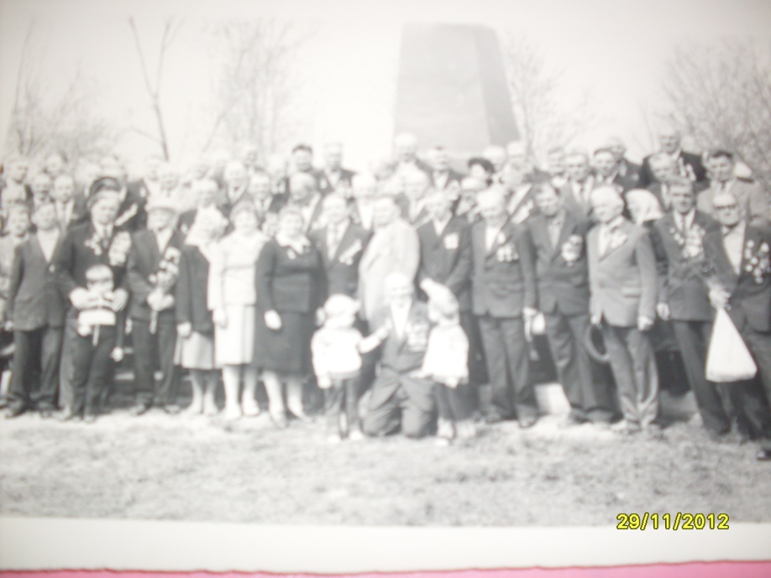
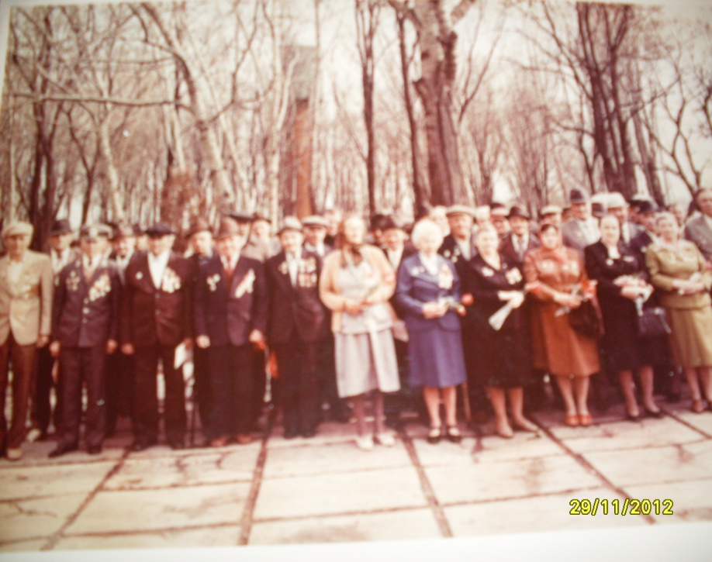
Голова ветеранської організації м.Перещепине –
Федорова Лідія Федосіївна
Секретар –
Белімова Віра Іванівна
Світлина “В парку Слави м.Перещепине на 9 травня”. Всі ветерани в строю.

Slide 12
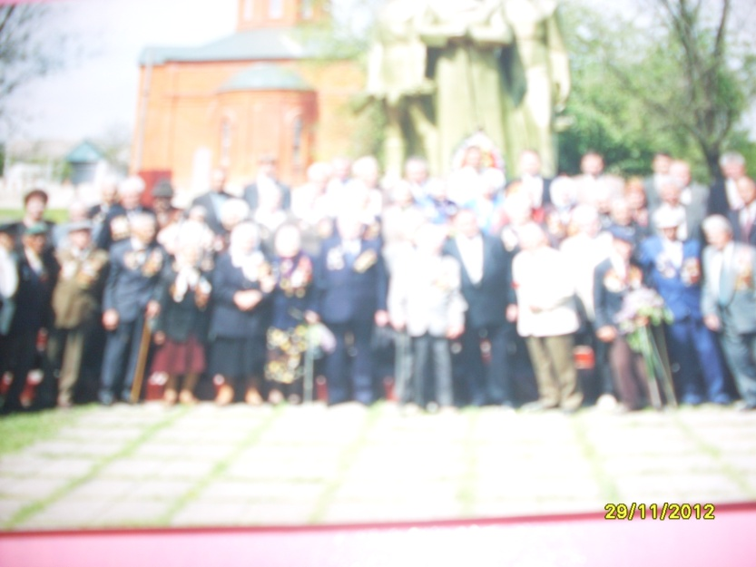
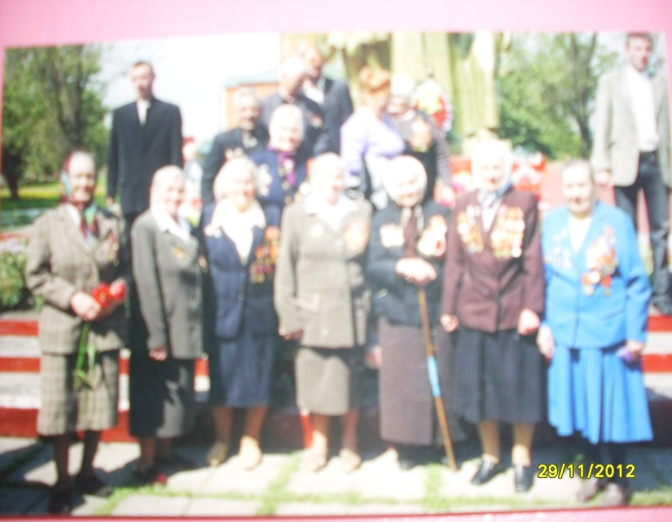
Волонтерський загін разом з ветеранською організацією співпрацюють з військовим комісаріатом для відновлення прізвищ людей, які приймали участь у визволенні Малокозирщини, Свічанівки, м.Перещепине від фашистської навали. Найближчим часом буде виготовлений гранітний напис на Меморіал слави, який назавжди увіковічить імена цих героїв.

Slide 13
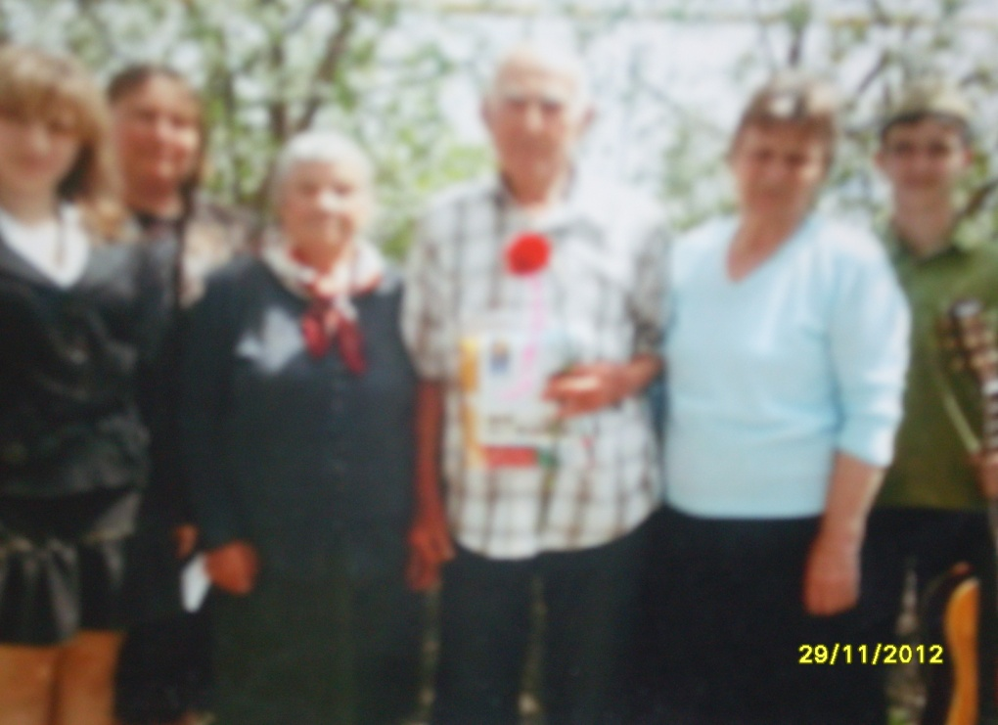
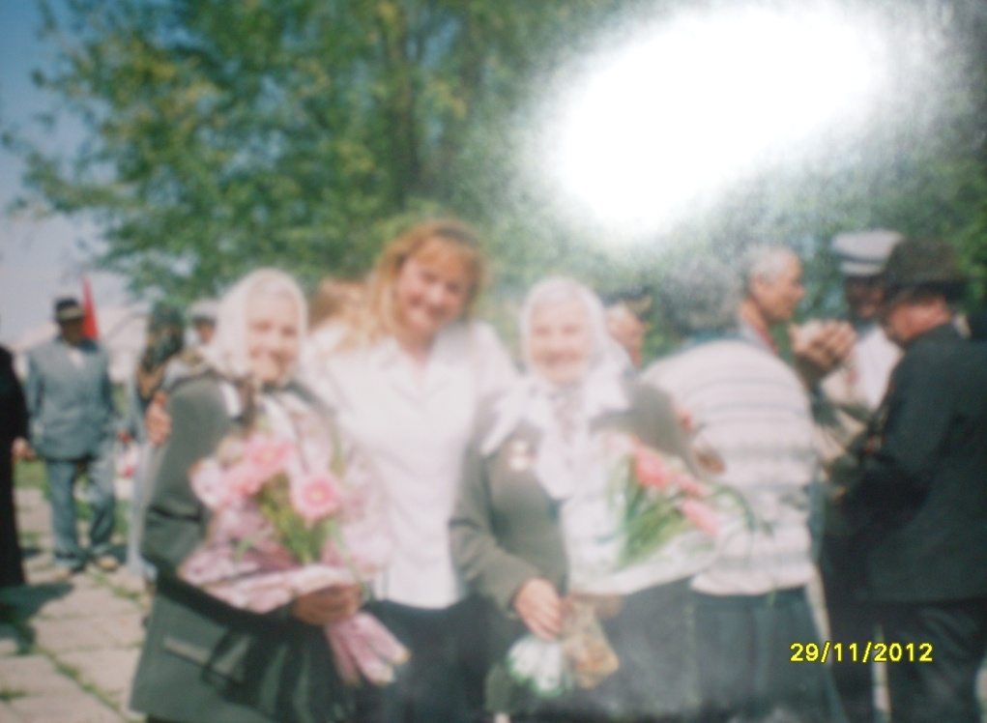
В переддень Дня перемоги вітаємо ветерана Ввв, учасника бойових дій Шведченко В.І.
Зустріч з головою польської спільноти в Дніпропетровській області Патріціо Уляна Миколаївна та учасників бойових дій ветеранів Ввв сестер Белімової В.І та Колос Н.І.

Slide 14
Привітання вчителів ветеранів праці закладу вчительки Пастушенко Л.Н. та вчительки Мішутіної А.П.

Slide 15
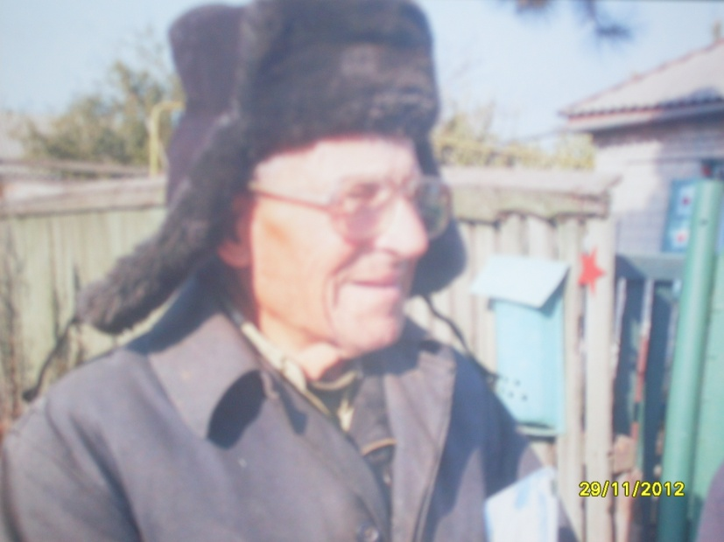
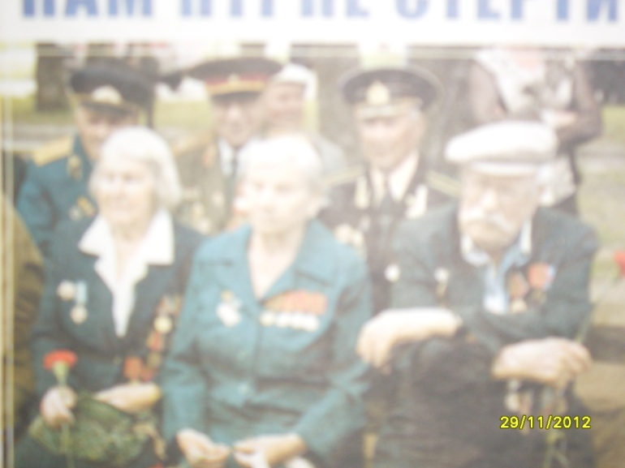
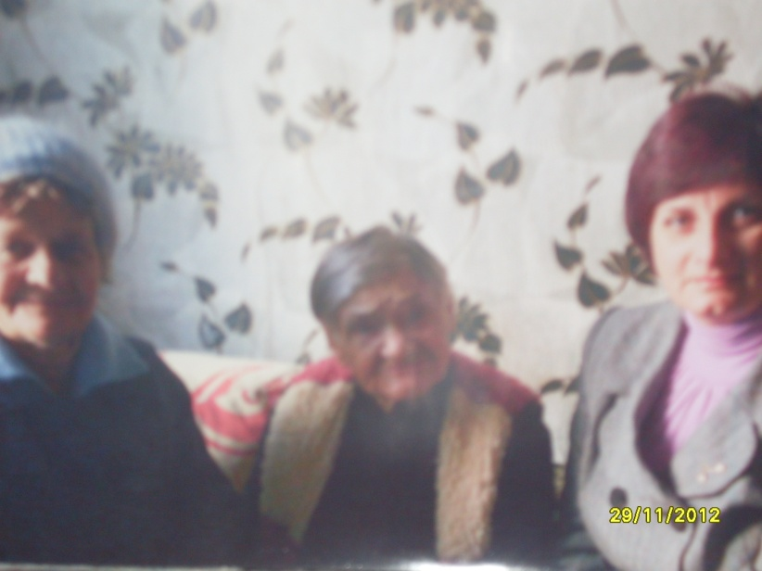
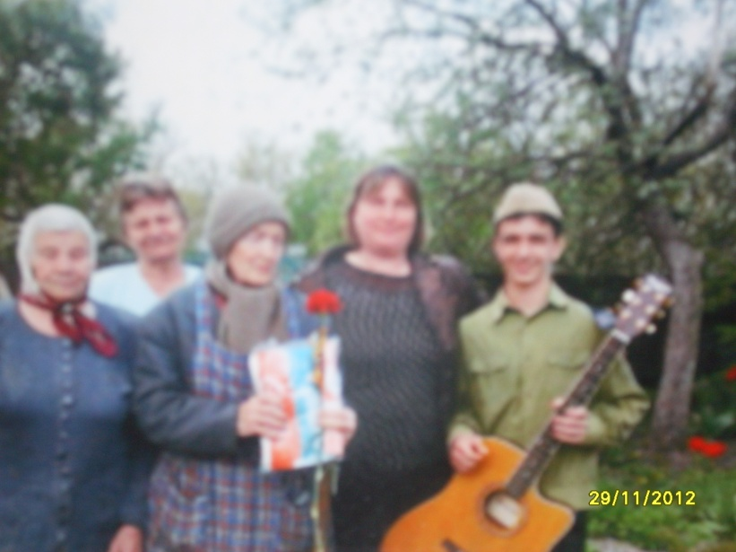
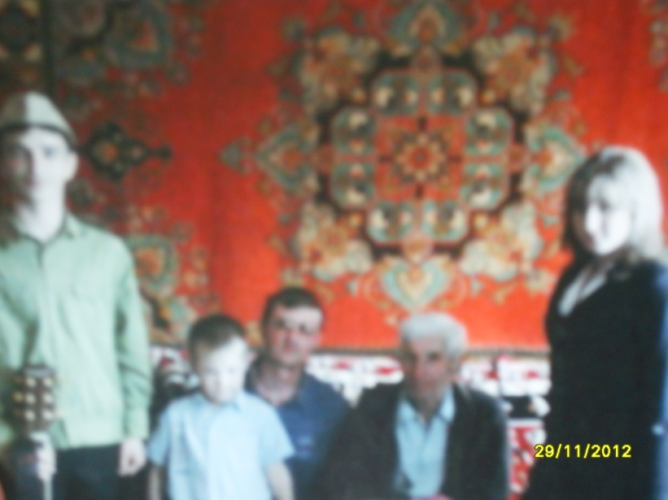
Незабутні зустрічі з ветеранами ВВ, учасниками бойових дій Щербиною М.К., Личинкіною В.Я., Олексієнко М.О., Свинарем М.І.

Slide 16
У закладі пройшла зустріч учнів з ветеранами праці Хорішко Т.Ф., Личинкіною В.Я., Вовк Л.І., яка була приурочена до відзначення 80-ти річчя Дніпропетровщини. Ветерани розповіли про страшні роки Великої вітчизняної війни, та важкий повоєнний час. Учні цікавилися моментами історії, яку вони знають лише з книжок. А для ветеранів перед очима проходило їхнє життя.

Slide 17
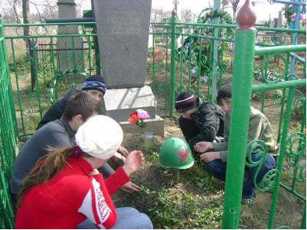
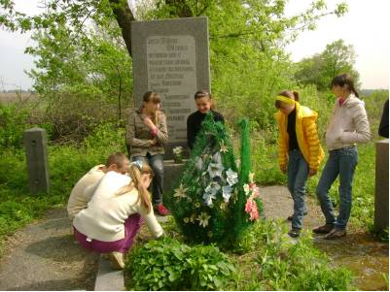
Шефство над Меморіалом слави та цвинтарем
Догляд за священними місцями села: Меморіалом Слави – вічною могилою людей, які загинули у роки Великої вітчизняної війни, обороняючи Малокозирщину, Комінтерн, м.Перещепине від фашистських загарбників.
Прибирання території місця поховання жертв голодомору та вшанування їх пам’яті.

Slide 18
Завдяки тісній співпраці мера м.Перещепине Малицького В.В., голови ДП АФ “Приорільська ” Пікулі В.Г. за участі волонтерського загону закладу відновили Меморіал слави у селі.

Slide 19
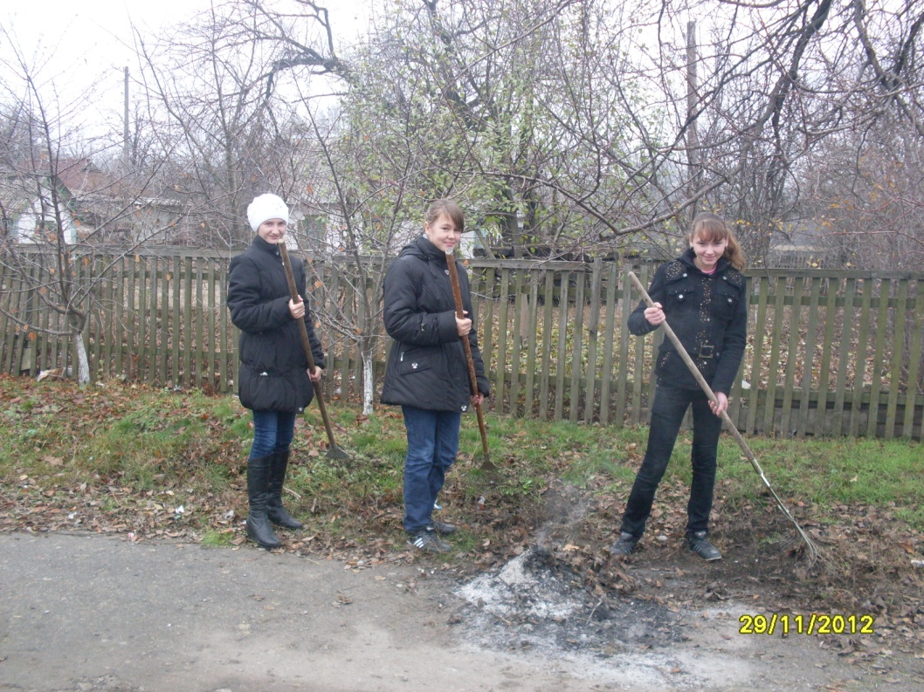
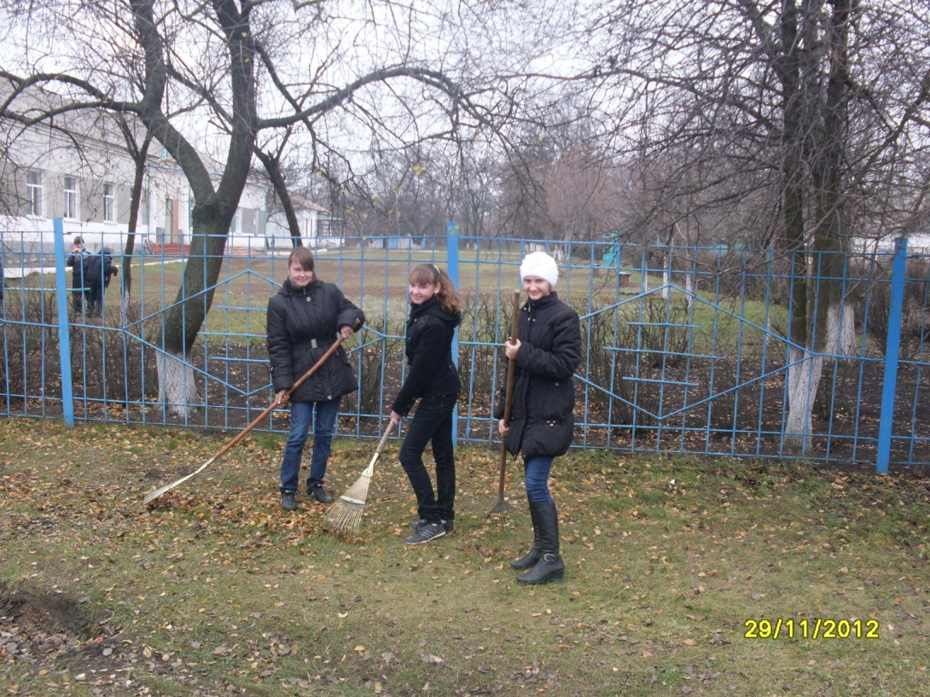
Благоустрій території у осінньо-весняний період
Волонтерський загін з задоволенням займається благоустроєм території села.
Осінньо-весняний період завжди вимагає великої роботи : прибрати листя, спалити садове сміття та гілля.

Slide 20
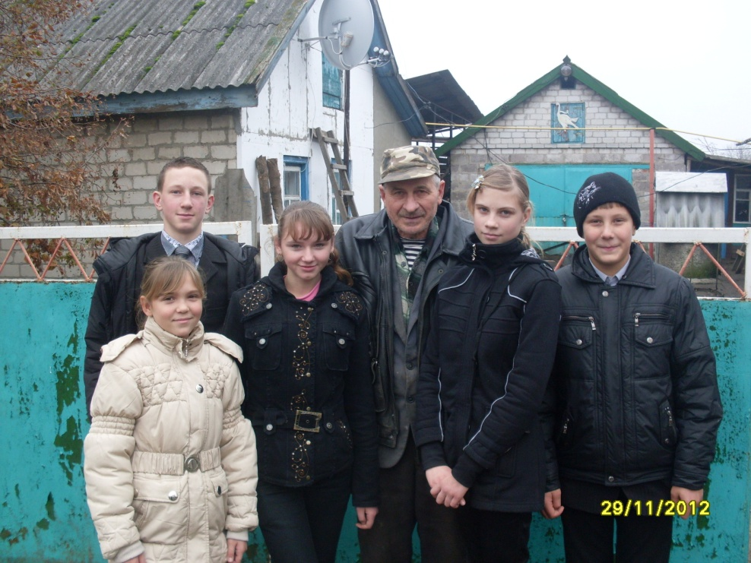
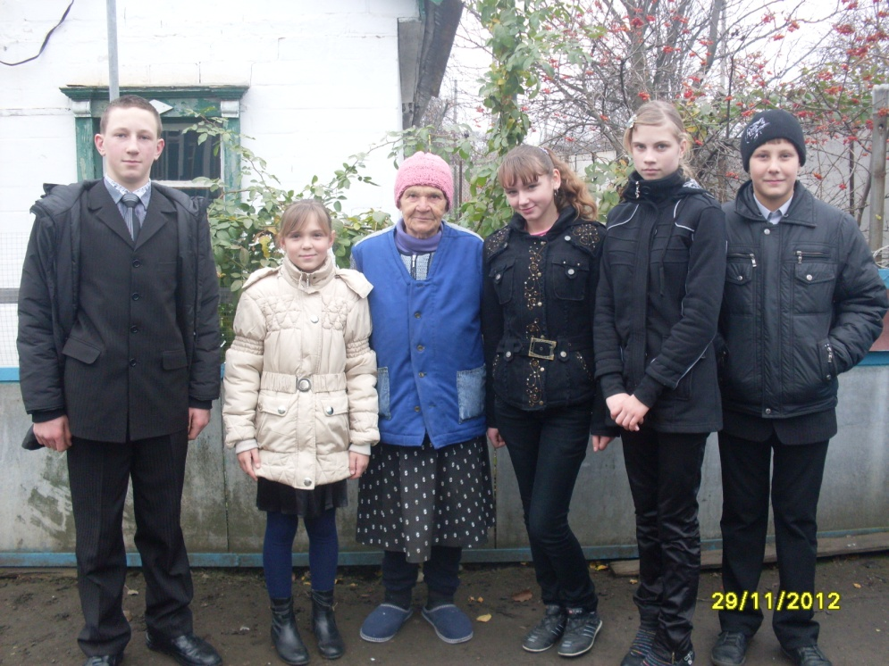
Волонтери з великою увагою ставляться до ветеранів праці та Великої вітчизняної війни.
Ветеран праці Плахотній Василь Свиридович дуже любить, коли приходять волонтери. Особливо спілкуватися з юним поколінням: про війну, про життя, про політику, і, навіть, про шкільні справи. А учні, в свою чергу, охоче розповідають про свої справи, та допомогають дідусеві.
Ветеран праці Хорішко Тетяна Федорівна завжди чекає, коли прийдуть учні з волонтерського загону, які допоможуть поратися в квітнику, особливо у трояндах, які так полюбляє Тетяна Федорівна. Та й просто дістати води з колодязя – нелегка робота для літньої людини. А волонтерам така робота не з важких.

Slide 21
Дістати воду з колодязя літній людині – неабияка морока. Та й восени щоб прибрати подвір’я треба мати неабияку силу та здоров’я, яких, на жаль, літні люди мають небагато. Отож,волонтерський загін допомогає поратися у хаті, та дворі, принести дрова, та сплатити комунальні послуги у місцевому відділення зв’язку, ккупити хліба та інші продукти. А ветерани вдячні вже лише за саму увагу до них. Завжди чекають з нетерпінням волонтерів, спілкуються з ними.

Slide 22
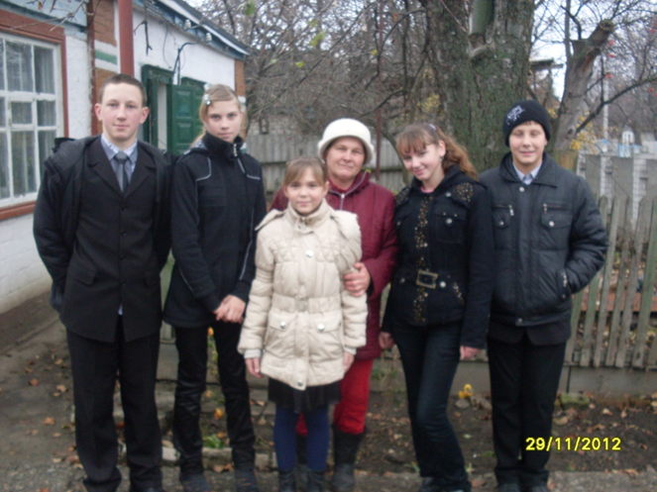
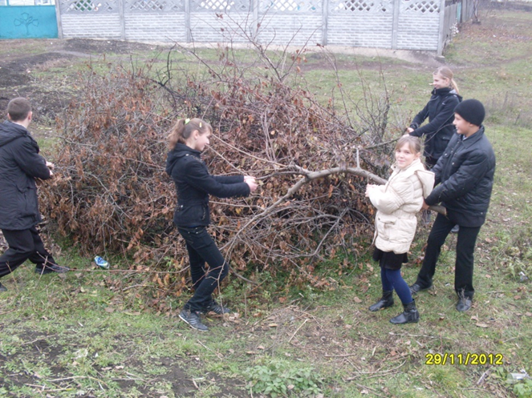
Територія села в будь-яку пору року потребує благоустроюВосени та весною – це листя та гілки з обпиляних та повалених негодою дерев.

Slide 23
Одним з головних завдань волонтерського загону – є забезпечення хлібом людей, які самостійно не можуть дійти до кіоску, або магазину. Ось тоді волонтери розносять хліб літнім людям, які з величезним нетерпінням чекають їх приходу, новин, та свіжого хліба.

Slide 24
Допомога та тісна співпраця
З дошкільним відділенням
Дошкільнята дуже полюбляють гратися на прогулянці зі своїми старшими друзями. Адже ж вони допоможуть видертися на саму верхівку іграшкового півня, просто погуляють, тримаючи маленьку ручку у своїх надійних долонях, подарують іграшку та солодощі. Та й волонтери з захопленням відвідують дошкільне відділення та вчаться бути старшими друзями.

Slide 25
Ось і настала осіння пора – листопаду та буревіїв. У дошкільному відділенні завжди вистачає роботи на подвір’ї. А значить – є робота для волонтерів.

Slide 26
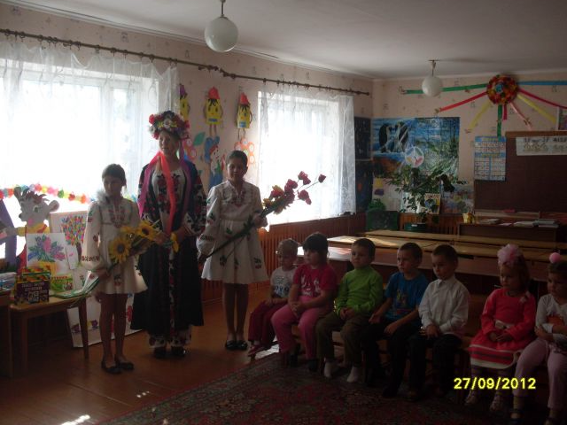
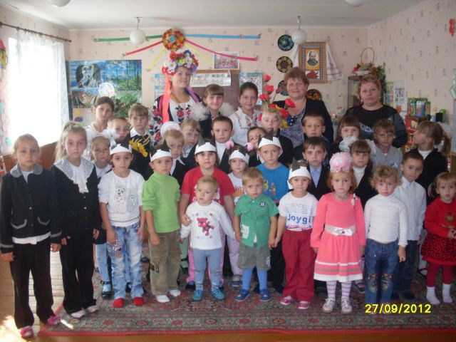
Волонтери приймали активну участь у святкуванні у дошкільному відділенні всеукраїнського Дня дошкілля. Підготували святковий концерт, розваги, ігри та конкурси.

Slide 27
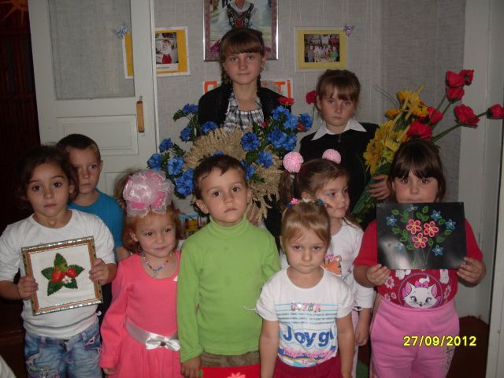
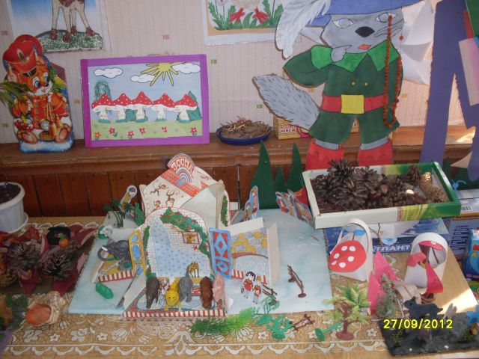
Разом з дошкільнятами з бажанням ремонтують книги, виготовляють аплікації, картини та об’ємні вироби з паперу, пластиліну та солоного тіста.

Slide 28
Допомога поштовому відділенню
З бажянням та цікавістю відвідують волонтери місцеве поштове відділення. сортують газети та журнали, вчаться у працівників пошти виконувати нелегкі,але такі потрібні обов’язки. Та і ветерани полюбляють, коли листи та газети їм приносять волонтери.

Slide 29
Сумка листоноші додає упевненості у собі, особливо, коли знаєш, що тебе чекають люди, що ти потрібен!

Slide 30
Робити світ
кращим
Треба вже сьогодні!
Давайте разом
зробимо це!

